Slide 1
Тема. Стратегия предприятия 1. Общее содержание стратегии 2. Факторы, определяющие стратегию компании 3. Основные организационные уровни разработки стратегии 4. Стратегические зоны хозяйствования и стратегические хозяйственные центры 5. Стратегическая гибкость 6. Синергизм и внутренняя взаимосвязь 7. Сущность и содержание портфельного анализа

Slide 2

1. Существует два взгляда на понимание сущности стратегии: 1) стратегия как долгосрочный план достижения цели: определяется конечное состояние, фиксируются действия для достижения данного состояния, составляется план действий с разбивкой по временным интервалам. Выработка стратегии – это нахождение цели и составление долгосрочного плана.

Slide 3
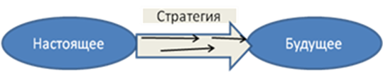
2) стратегия как долгосрочное направление развития компании: понимание стратегии исключает детерминизм в поведении, так как стратегия, определяя направление в сторону конечного состояния, оставляет свободу выбора с учетом изменяющейся ситуации.

Slide 4
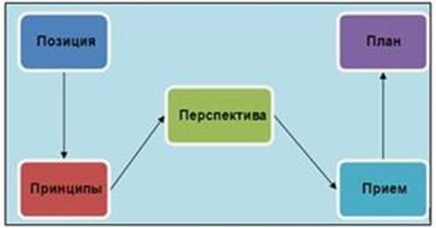
Наиболее комплексной к определению стратегии является концепция пяти «П» Г. Минцберга. Стратегия в рамках данного подхода определяется как совокупность пяти составляющих: позиции в окружающей среде (взгляд вниз), принципов делового поведения компании, перспектив и видения будущего (взгляд вверх), приемов с точки зрения конкурентной борьбы, плана действий.

Slide 5
2. Факторы, определяющие стратегию компании Факторы, определяющие стратегию, представлены на рис. Первичные факторы можно условно поделить на две группы: внешние и внутренние (по отношению к компании). Взаимодействие факторов обычно комплексное и имеет специфические отличия для отрасли и компании. Оценка и анализ стратегии проводится по таким критериям, как: соответствие стратегии ситуации, обеспечение конкурентного преимущества, эффективность работы компании.

Slide 6
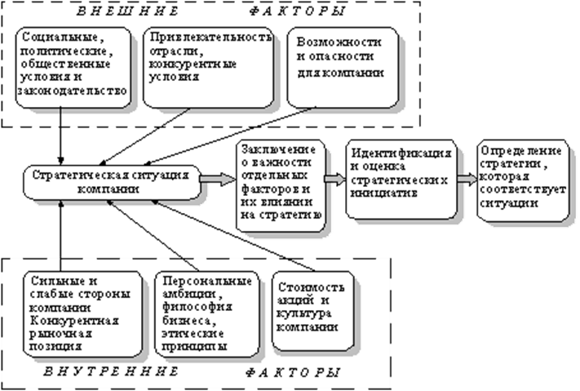

Slide 7
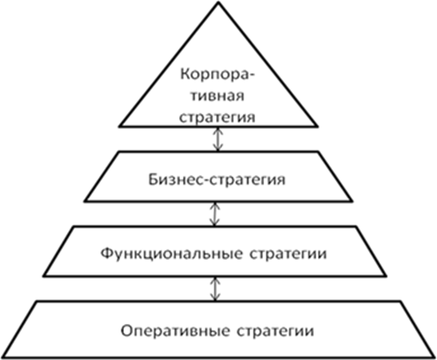
3. Основные организационные уровни разработки стратегии Выделяют четыре уровня разработки стратегии (рис.): - корпоративный уровень; - уровень СЗХ (бизнес-стратегии); - функциональный уровень; - оперативный уровень (менеджеры низшего уровня).

Slide 8
Разработка стратегии для диверсифицированной компании отличается от аналогичного процесса в компании одиночного бизнеса тем, что в первом случае, кроме трех уровней, присутствует также и корпоративная стратегия, позволяющая объяснить общее направление деятельности компании.

Slide 9
Корпоративная стратегия компании описывает подходы к управлению портфелем СЗХ и описывает действия по достижению позиций путем создания и оптимизации портфеля СЗХ и улучшения конкурентных преимуществ диверсифицированной компании. Для диверсифицированной компании стратегия должна дать больше, чем сумма стратегий СЗХ, в связи с чем, основной задачей на уровне корпорации является формирование эффекта синергизма.

Slide 10
Бизнес-стратегия представляет собой план управления СЗХ. Стратегия одновременно является и стратегией одиночного бизнеса. Элементами бизнес-стратегии являются: - реакция на изменения в отрасли; - разработка конкурентной стратегии; - накопление необходимых знаний и средств производства; - координация стратегических инициатив; - решение конкретных стратегических проблем компаний. Таким образом, бизнес-стратегия – это комплекс мер и подходов, которые целесообразны в определенной конкурентной среде.

Slide 11
Функциональной стратегией называют план управления функциональной единицей в рамках одного подразделения компании (НИОКР, производства, маркетинга, сбыта, финансов, кадров). Как и бизнес-стратегия, функциональная стратегия должна поддерживать корпоративный уровень принятия решений.

Slide 12
Производственная стратегия – это подсистема стратегии, представленная в виде долгосрочной программы действий по реализации концепции создания продукта, которая предусматривает использование и развитие всех производственных мощностей организации в целях достижения стратегического конкурентного преимущества. Постановка целей производственной стратегии осуществляется в соответствии с определенными критериями: затраты на производство продукта, качество производства, качество производственных поставок, соответствие производства спросу.

Slide 13
Стратегия управления персоналом – это подсистема стратегии, представленная в виде долгосрочной программы действий по реализации концепции развития потенциала персонала в целях обеспечения стратегического конкурентного преимущества. Основой создания стратегии является решение вопросов отбора и расстановки кадров, оценки положения человека в организации, формирования системы вознаграждения, создание механизмов повышения квалификации.

Slide 14
Финансовая стратегия – это подсистема общей стратегии, представленная в виде долгосрочной программы действий по реализации концепции использования собственных и привлеченных финансовых ресурсов в целях достижения конкурентного преимущества. Через финансовую стратегию происходит интегрирование всех специализированных стратегий и стратегических позиций в единую корпоративную стратегию. Финансовая стратегия должна содержать сводные стратегические показатели, решения по оптимизации корпоративных финансов, финансово-инвестиционную стратегию. По каждой позиции программа должна содержать цели, стратегические указания и конкретные тактические действия.

Slide 15
Функциональные стратегии взаимно дополняют друг друга. В связи с этим, возможен следующий принцип построения стратегии: выделяется ключевое направление (функция), посредством которого во многом задается процесс разработки других функциональных стратегий, а также общей стратегии в целом.

Slide 16
Оперативная стратегия представляет более детальный подход и служит основанием пирамиды выработки корпоративной стратеги. Оперативная стратегия важна с точки зрения стратегической законченности и содержит принципы руководства ключевыми единицами и конкретные стратегические инициативы. Необходимым условием эффективного управления является согласование целей и стратегий по вертикали и горизонтали организационной структуры.

Slide 17
4. Стратегические зоны хозяйствования и стратегические хозяйственные центры Единицей стратегического анализа является стратегическая зона хозяйствования (СЗХ) отдельного сегмента окружения, на который фирма имеет (или хочет получить) выход. В дополнение к этой концепции предложена идея стратегического хозяйственного центра (СХЦ) – внутрифирменной организационной единицы, отвечающей за выработку стратегических позиций фирмы в одной или нескольких зонах хозяйствования (рис.).

Slide 18
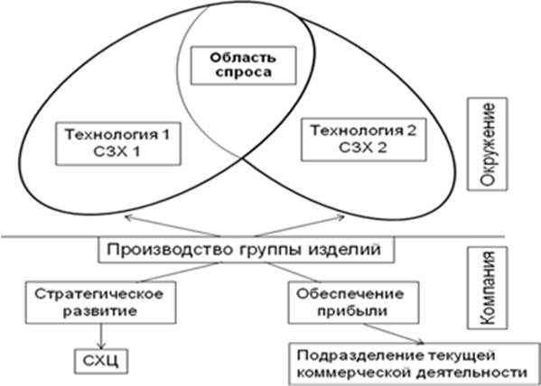
Рис - Соотношение понятий СЗХ и СХЦ

Slide 19
СЗХ следует описывать, пользуясь следующим параметрами: - перспективы роста, которые выражены темпами роста и характеристикой жизненного цикла спроса; - перспективы рентабельности; - уровень нестабильности, при котором перспективы теряют определенность и могут измениться; - главные факторы успешной конкуренции в будущем, которые определяют успех в СЗХ.

Slide 20
5. Стратегическая гибкость Одним из принципов работы в нестабильных условиях является достижение стратегической гибкости. Выделяют два типа стратегической гибкости: внутренняя и внешняя гибкость.

Slide 21
Внутренняя гибкость достигается путем внутрифирменной координации, при которой ресурсы компании могут быть быстро и легко переведены из одной СЗХ в другую. Большинство компаний могут повысить свою внутреннюю гибкость лишь в меру той мобильности, которая обеспечивается свойствами технологий, квалификацией персонала, характеристиками оборудования, зданий, сооружений и т.д. Абсолютно «гибкими ресурсами» являются финансовые ресурсы компании.

Slide 22
Внешняя гибкость позволяет диверсифицировать деятельность компании с целью распределения риска во внешней среде. Внешняя и внутренняя гибкость противоречат друг другу. Насколько фирма диверсифицирует свою внешнюю базу, настолько же падает возможность переключения ее внутренних ресурсов.

Slide 23
6. Синергизм и внутренняя взаимосвязь При формировании стратегии компании необходимо использовать системный подход: корпоративная стратегия должна представлять собой стратегию системы СЗХ. В связи с этим возникает проблема оценки уровня синергизма системы бизнес-стратегий. Синергизм означает превышение совокупным результатом суммы слагающих его факторов. Например, различные СЗХ могут использовать общие производственные мощности, общефирменные службы, научно-исследовательские подразделения и т.д. Таким образом, синергизм это эффект взаимодействия, который обеспечивает эффективность бизнеса, большую, чем простая арифметическая сумма деятельности отдельных СЗХ («2+2=5»).

Slide 24
Потенциальный синергизм существует в каждом звене цепочки стоимости. Во-первых, координация усилий позволяет сократить издержки и повысить квалификацию персонала. Во-вторых, каждый вид деятельности предлагает источник синергизма. Например, объединение нескольких видов закупок позволяет добиться от поставщика скидок. Весьма важным представляется синергизм в области маркетинга и продаж, когда деятельность одной СЗХ компании становится примером для других.

Slide 25
В стратегическом менеджменте выделяют следующие источники достижения синергии (синергетического эффекта): 1) функциональная возможность – достижение эффекта за счет использования профессиональной компетенции функциональными службами организации; 2) стратегическая возможность – достижение положительного эффекта за счет комплиментарности конкурентных стратегий организации на всех уровнях; 3) управленческая возможность – достижение эффекта через компетенции менеджмента организации. Таким образом, ключевая цель стратегического менеджмента –достижение максимальной синергии по стратегическим факторам.

Slide 26
Синергетический эффект может проявляться через передачу ноу-хау, совместное использование ресурсов, создание преимущества при согласованности сроков отдельных проектов, выигрыш в качестве, рост доверия потребителей конечного результата. В целом синергетические эффекты можно описать тремя переменными: - увеличение прибыли в денежном выражении; - снижение оперативных расходов; - снижение потребности в инвестициях.

Slide 27
7. Сущность и содержание портфельного анализа
Портфелем организации или корпоративным портфелем называется совокупность относительно самостоятельных хозяйственных подразделений (СЕБ), принадлежащих одному и тому же владельцу. Портфельный анализ - это набор инструментов, с помощью которых руководство организации выявляет и оценивает свою хозяйственную деятельность с целью вложения средств в наиболее прибыльные и перспективные ее направления и сокращения/прекращения инвестиций в неэффективные проекты.

Slide 28
Цель портфельного анализа - оценка товарно-рыночных возможностей фирмы за рамками ее настоящей деятельности и вынесение окончательного решения: должна ли компания изменить границы своего портфеля с помощью диверсификации, интернационализации или и того, и другого вместе (И. Ансофф)

Slide 29
Портфельный анализ позволяет менеджерам и маркетологам решить следующие проблемы: - обеспечить равновесие между СЕБ с быстрой отдачей и направлениями, подготавливающими будущее; - распределить кадровые и финансовые ресурсы между СЕБ; - проанализировать портфельный баланс; - установить исполнительские задачи; - принимать решения о реструктуризации организации с целью использования открывающихся возможностей, как внутри компании, так и вне ее.

Slide 30
Основным приемом портфельного анализа является построение матриц. Матрица портфеля - это двухмерный график, иллюстрирующий стратегические позиции каждого вида деятельности диверсифицированной компании. Подобные матрицы позволяют сравнивать бизнес-единицы или продукты между собой по различным наборам переменных.

Slide 31
Процесс портфельного анализа осуществляется по следующей схеме: 1. Все виды деятельности компании (ассортимент продукции) разбиваются на стратегические единицы бизнеса (СЕБ). Стратегическая единица бизнеса (СЕБ) - это внутрифирменная организационная единица, отвечающая за выработку стратегии фирмы в одном или нескольких сегментах целевого рынка.

Slide 32
СЕБ должна соответствовать следующим критериям: а) обслуживать рынок, а не работать на другие подразделения организации; б) иметь своих потребителей и конкурентов; в) самостоятельно планировать и осуществлять производственно-сбытовую деятельность, материально-техническое снабжение; г) оценивать свою деятельность на основе учета прибылей и убытков; д) руководство бизнес-единицы должно контролировать ключевые факторы успеха, которые определяют успех на рынке

Slide 33
2. Определяется относительная конкурентоспособность этих СЕБ и перспективы развития соответствующих рынков. 3. Разрабатывается стратегия каждой СЕБ, и бизнес-единицы со схожими стратегиями объединяются в однородные группы. 4. Руководство оценивает стратегии всех СЕБ с точки зрения их соответствия корпоративной стратегии, соизмеряя прибыль и ресурсы, требуемые каждой СЕБ. На основе такого сравнительного анализа возможно принятие решений о корректировке стратегий СЕБ.

Slide 34
Матричные методы оценки диверсифицированных компаний
1 | Матрица рост-доля рынка, разработанная Бостонской консалтинговой группой БКГ
2 | Матрица общественного сектора, разработанная Дж. Монтанари и Дж. Брэкером
3 | Матрица возможностей товар-рынок, предложенная известным американским специалистом по стратегическому менеджменту И. Ансоффом
4 | Матрица привлекательность отрасли-сильные стороны (конкурентоспособность) СЕБ, разработанная фирмами «Дженерал Электрик» и «Мак Кинси»
5 | Матрица направленной политики, разработанная Британско-Голландской химической компанией Shell (Shell/ДРМ)
6 | Матрица анализа эволюции рынка, разработанная Чарльзом В. Хофером и Деном Шенделем (Hofer/Schendel)
7 | Матрица жизненного цикла отрасли, разработанная консалтинговой компанией Артур. Д. Литтл (ADL\LC)

